Slide 1
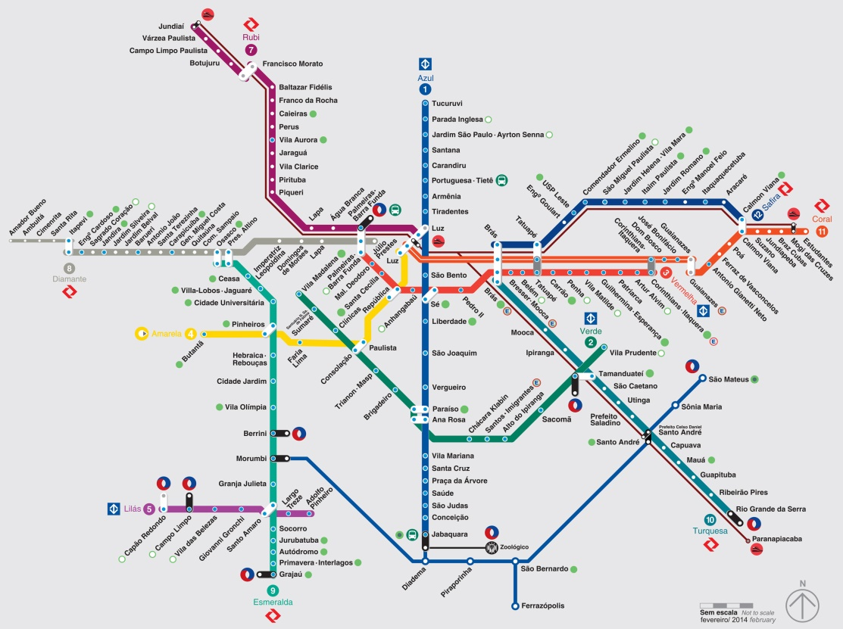
Mapa ferroviário São Paulo
Opções de Ônibus
Ponto Dr. Arnaldo
701U-10 Cidade universitária
177H-10 Cidade Universitária
Ponto Rebouças
702U-10 Cidade Universitária
7411-10 Cidade Universitária
Caminho pelo metrô
Pegar metrô na estação clínicas sentido vila prudente .
Descer na estação consolação e fazer a baldeação para a linha amarela
Na linha Amarela pegar o metrô sentido Butantã
Descer na estação Butantã
Pegar circular 2 (8022-10) e descer no ponto do ICB .
OBS:
Todos essas opções entram dentro da cidade universitária.
O 701U-10 e o 702U-10 passam na frente do ICB.
É possível chegar ao ponto da Dr Arnaldo pelo metrô
As opções 177H-10 e a 7411-10 , é preciso de forma complementar , pegar o circular 2 para conseguir chegar no ICB .

